Slide 1
Проект Qt «Game_name»
Голубев Георгий

Slide 2
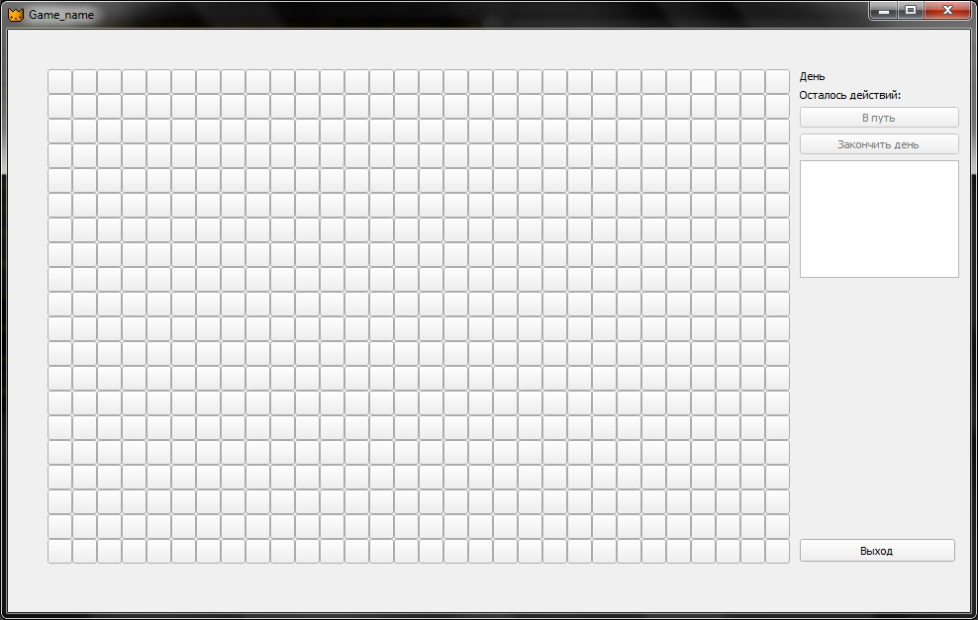

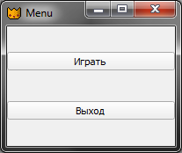
Краткое описание.
В коде 4 основных класса: Weapon, MainHero, Enemy, Game

Slide 3
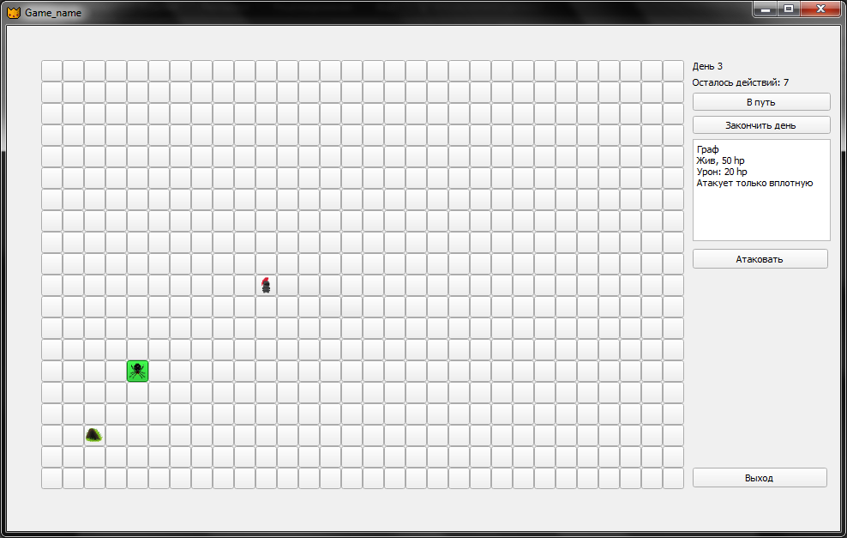
Персонажи.
При нажатии на персонажа, клетка, на которой он находится окрасится в зеленый цвет, а на «экране» появится информация о нем.

Slide 4
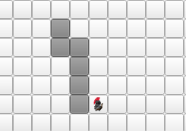
Перемещение ГГ.
Для перемещение персонажа достаточно нажать выбранную Вами клетку, расположенной рядом с ним и нажать на кнопку «в путь»

Slide 5
Враги.
Враги.
Пауки всегда преследуют игрока, с целью атаковать и уничтожить, они реагируют на движение (если не двигаетесь вы, то и они).

Slide 6
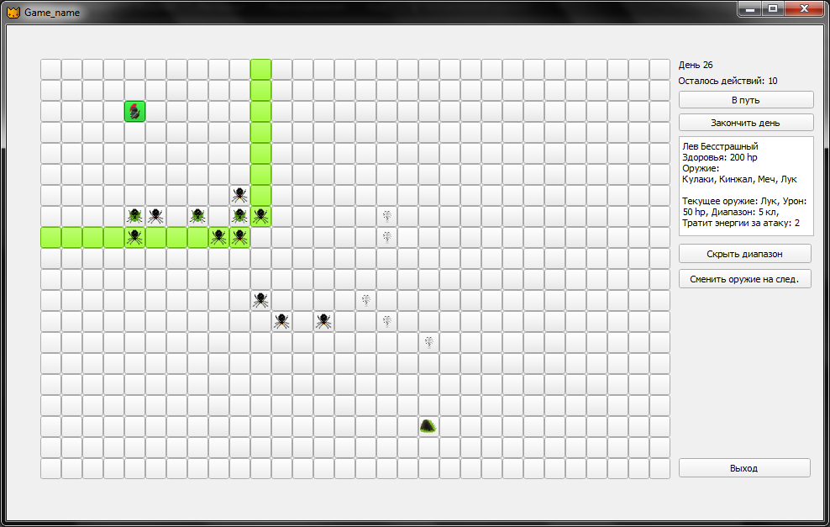
Оружие.
В игре есть несколько видов оружия, каждое из которых имеет индивидуальный характеристики.

Slide 7
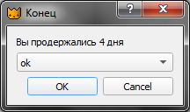
Конец игры.
Игра заканчивается, когда здоровье ГГ равна 0 или по собственному желанию игрока.

Slide 8
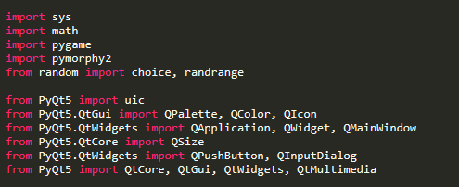
Тех часть.
Использовавшиеся библиотеки:

